Slide 1


Journée Mondiale de la Sécurité
22 avril 2024
2013 Feu d’éolienne à Ooltgensplaat
Pays-Bas – 2 décès
Notes:
Afin de respecter la dénomination de la Marque, merci de veiller à la bonne orthographe de TotalEnergies.
TotalEnergies s’écrit en un seul mot, sans espace, avec un « s » à la fin, avec le T et le E en majuscules, les autres lettres en minuscules, et pas d’accent sur le E majuscule.
Elle s’écrit bien TotalEnergies et non :
Total Energies (avec un espace)
totalenergies
total energies
Totalenergies
Total energies
totalEnergies
total Energies
TOTALENERGIES
TOTAL ENERGIES

Slide 2

Partageons 9 accidents qui ont marqué l’histoire de l’Industrie et de la Compagnie
Les Branches ont sélectionné 9 événements qui ont marqué l’histoire de notre Industrie ou de la Compagnie et qui, pour certains, sont ancrés dans notre mémoire collective.
Ces événements ont été spécifiquement choisis car ils ont conduit, du fait de leur analyse (REX), à modifier et à améliorer nos façons d'opérer et donc à faire progresser la sécurité de nos opérations.
Dans le Kit manager, chaque accident est résumé sur une diapositive.
En plus de cette diapositive, un support supplémentaire (PPT ou vidéo) est mis à votre disposition dans la Toolbox HSE pour vous apporter plus d'explications :
Ce PPT concerne le feu sur l’éolienne qui a eu lieu en 2013 aux Pays-Bas et qui a entrainé la mort de deux techniciens.
Nous vous conseillons d'utiliser ces supports dans le cadre des ateliers pour échanger sur les accidents majeurs et leurs enseignements pour la Compagnie.

Slide 3
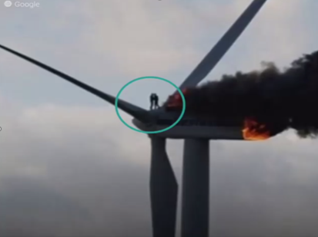
2013 Incendie d’une éolienne à Ooltgensplaat (GRP)
Pays-Bas – 2 décès
Faits
Parc éolien Piet de Wit de Deltawind - premier accident mortel dû à l'incendie d'une éolienne.
Des réparations ont été effectuées dans la nacelle par 4 techniciens.
Un incendie s'est déclaré dans l'après-midi, mais il a fallu attendre le soir pour qu'une équipe spéciale de pompiers arrive et monte avec une grande grue.
Seuls deux mécaniciens ont pu être évacués.
Les deux autres personnes ont péri dans l’accident.
Qu’est-ce que cet accident a changé
dans la sécurité de nos opérations ?
Se concentrer sur une conception intrinsèquement sûre pour réduire le risque d'incendie : conception de l'architecture électrique.
Se concentrer sur l'amélioration de la conception pour la sécurité : ventilation de sécurité, voies d'évacuation.
Faire évoluer la philosophie de l'exploitation et de la maintenance vers une plus grande automatisation. Par exemple :
  Système de surveillance des conditions pour déterminer le point optimal entre la maintenance corrective et la maintenance programmée grâce à des techniques O&M contrôlées par vibration/acoustique pour l'éolienne et des jauges de contrainte optiques pour les pales.
  IoT : système de support vidéo mobile (MVSS) pour envoyer les informations et diriger l'opérateur sur le site afin qu'il effectue les opérations nécessaires de manière sélective.
  Utilisation de drones pour effectuer des inspections.
  L'industrie mondiale repense la formation des opérateurs, en se concentrant sur l'environnement clos (développement de la formation immersive).
  Philosophie de fuite/évacuation et procédure opérationnelle associée (pour assurer une évacuation sûre), y compris la formation spécifique des pompiers et le réexamen des techniques de lutte contre l'incendie.
  Système d'évacuation d'urgence par descente sur corde (RBD).
Phénomène dangereux
Blast, feu.
Causes
Court-circuit électrique.

Slide 4
2013 Incendie d’une éolienne à Ooltgensplaat
Pays-Bas – 2 décès
Cet accident est le premier feu de turbine qui a occasionné des décès. Il a choqué l’Industrie sur le plan mondial, l’Europe et les USA en particulier. Il a occasionné un véritable réveil, très fortement poussé par une photo qui a fait le tour du monde de ces 2 opérateurs qui se tiennent dans les bras l’un de l’autre et dont on connaît la fin horrible.
Cet accident a occasionné une révision sur le plan du design des éoliennes, non seulement intrinsèque sur l’architecture électrique, mais aussi sur les dispositifs d’évent, l’agencement de l’espace intérieur, les voies d’évacuation.
Mais cet accident a surtout fait très nettement évoluer la philosophie d’opération et de maintenance, avec un gros travail d’automatisation et de sélectivité, toujours en vue d’exposer le moins possible des humains, par exemple par l’utilisation de drone pour l’inspection externe.
L’événement a aussi fait évoluer la formation, non seulement des opérateurs mais aussi des pompiers : - « Avant » cet événement, l’attaque des feux se faisait essentiellement par l’extérieur via des grues.
  « Après », les pompiers se sont formés à réutiliser et améliorer leurs techniques d’attaques de feu en espaces confinés et verticaux.

Slide 5
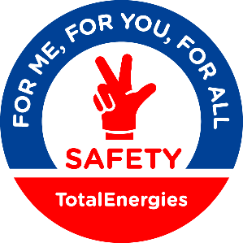
Très bonne JMS 2024 à toutes et à tous !

